Slide 1
公開MHDコードCAN+の
ハイブリッド並列化
川島 朋尚 (国立天文台)、朝比奈 雄太 (国立天文台)、工藤祐己 (千葉大)
supervised by 松本 洋介 (千葉大)
SS2015 成果報告会

Slide 2
降着流モデルでテスト(md_gMRI)
openMP化の前の結果と同様であることを確認
with openMP without openMP
メッシュ数：
MPI 並列化数：64 (no-openMP：768)
スレッド数：12
使用マシン：アテルイ(Cray XC30) at CfCA, NAOJ
(cfca ウェブサイトより)
4,6,12スレッドは同程度の速さ。24スレッドは10%程度遅くなった。
注) XC30では、intel compilerを用いるとopen MP使用時になぜか5倍以上遅くなった。(原因は今のところ不明。)
Notes:
I would like to introduce the supercritical accretion flows shortly.
In the spherical accretion, the luminosity cannot exceed the Eddington luminosity, because the radiative force inhibit matter to accrete.
In the disk accretion, the luminosity can exceed the Eddington luminosity, because the photons escape to rarefied region over the dense disk, and diffusive photons in the disk does not inhibit the matter to accrete.
There are some candidates of supercritically accreting BHs.
One example is a galactic jet source SS433 and other examples are narrow line seyfert I galaxy, OVV quasars, and galactic BH candidates GRS1915+105.
In this study, we consider extragalactic ultraluminous X-ray sources ULXs.

Slide 4
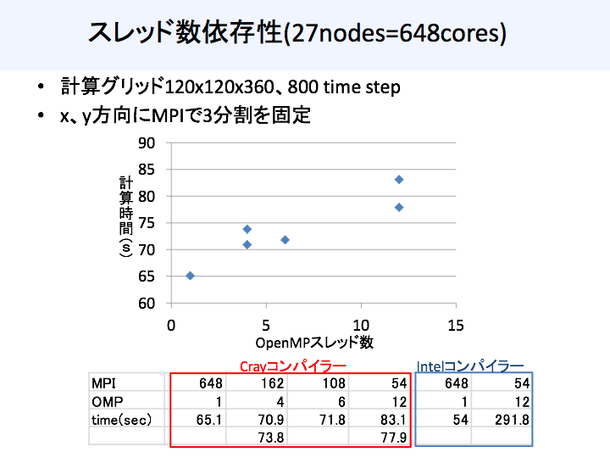

Slide 6
まとめ
CANS+をハイブリッド並列コードに拡張した。
並列数が約1000を超えると、ハイブリッド並列計算の方が速くなった。
(10%程度スピードアップ)
並列化効率の高いスレッド数は、CPUに依存。(Cray XC30では、24スレッドは4,6,12スレッドに比べ、10%程度遅くなる。12スレッドについてはメッシュ数等に依存？)
CANS+をopenMPを使用して Cray XC30で計算を実行するときには、cray compilerを強く推奨。(原因が明らかになったら、改訂します。)
新しいハイブリッド並列版CANS+は既にダウンロード可能。(ダウンロード方法等については以下のウェブページをご覧ください。)
http://www.astro.phys.s.chiba-u.ac.jp/cans/doc/
今後、さらに高速化させ次第、コードをアップする予定。
Notes:
I would like to introduce the supercritical accretion flows shortly.
In the spherical accretion, the luminosity cannot exceed the Eddington luminosity, because the radiative force inhibit matter to accrete.
In the disk accretion, the luminosity can exceed the Eddington luminosity, because the photons escape to rarefied region over the dense disk, and diffusive photons in the disk does not inhibit the matter to accrete.
There are some candidates of supercritically accreting BHs.
One example is a galactic jet source SS433 and other examples are narrow line seyfert I galaxy, OVV quasars, and galactic BH candidates GRS1915+105.
In this study, we consider extragalactic ultraluminous X-ray sources ULXs.

